Slide 1
ARIMAXモデルによる日本の交通事故死傷者数予測
18-430 花澤楓

Slide 2
内容
時系列データとは
本研究の目的
時系列データの可視化
時系列データ予測モデル
実験結果
考察・まとめ

Slide 3
時系列データとは
例として，
気温，気圧
株価，為替レート
GDP，消費者物価指数
血圧，脈拍，脳波
交通事故死傷者数など
Notes:
月や曜日，時間など一定の間隔で取られた一連のデータのこと

Slide 4
本研究の目的
可視化（特徴を捉える）
情報抽出（時系列から情報を取り出す）
予測（データの将来を予測）
モデルの評価

Slide 5
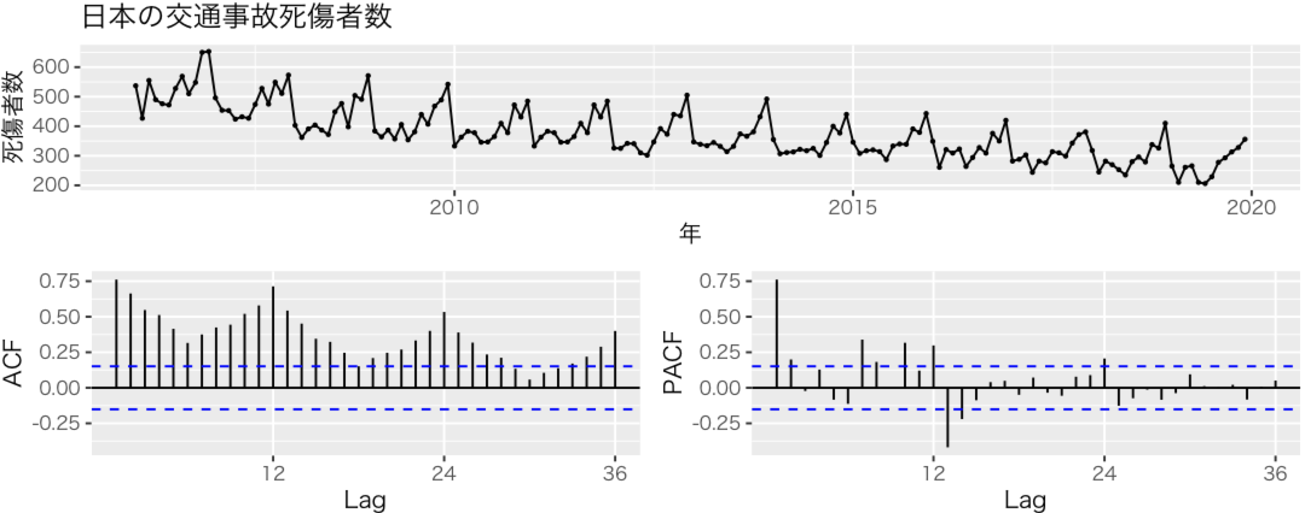
時系列データの可視化
データのプロット
Notes:
周期性をみる
時間的な相関をみる

Slide 6
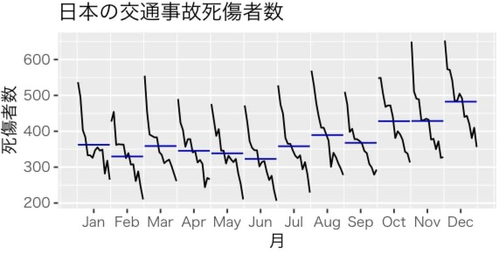
月ごとにプロット

Slide 7
自己共分散

Slide 8
ACF(AutoCorrelation Function)
異なる時点間のデータの関係性を表すもの．値が1なら正の相関，-1なら負の相関，0なら相関なし．
PACF(Partial AutoCorrelation Function)
時点tとt-jの間に存在しているj-1個のデータの影響を取り除いた後の時点tとt-jの間の相関．

Slide 9
時系列から情報を取り出す
時系列の傾向を見たい
→トレンド・移動平均
短期的な動きを見たい
→ノイズ・階差

Slide 10

階差（差分）
階差とは1時点前の値との差を計算すること．
階差によって直線的な動きを除去することができる．
（http://www.mi.u-tokyo.ac.jp/consortium2/pdf/4-4_literacy_level_note.pdf より）

Slide 11
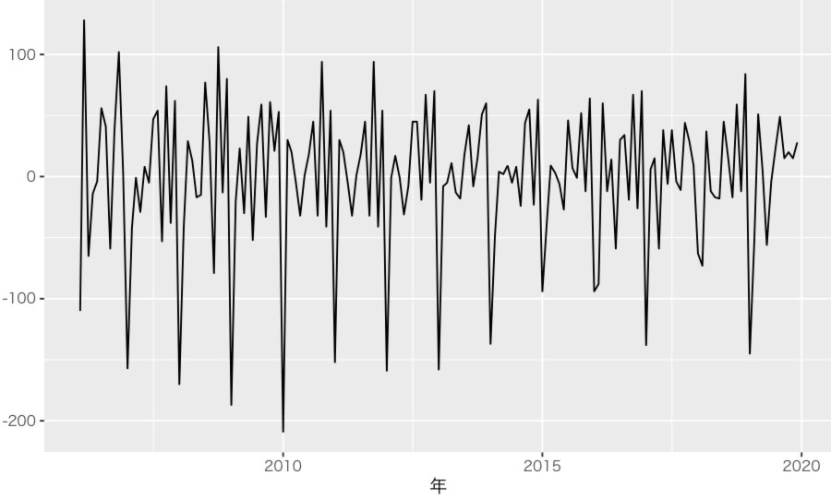
交通事故死傷者数の階差

Slide 12
ホワイトノイズ
時系列データの統計学的ばらつきのこと．
すべての時点tにおいて
が成立するとき， はホワイトノイズと呼ばれる．
Notes:
取り出したい情報以外の不要な情報をノイズと呼ぶ．

Slide 13
時系列の将来を予測する
ARIMA(Auto Regressive Integrated Moving Average)モデル
階差(I)をとった時系列データから自己回帰(AR)と移動平均(MA)を用いて予測するモデル．
ARIMAXモデル
ARIMAモデルに外因性(exogenous)を追加したもの．
ナイーブ予測
過去の平均値や前時点の値を予測値として出すもの．

Slide 14
ARIMAX モデル
r個の説明変数があり，時点tにおけるk番目の説明変数を とおくとARIMAX(p,0,q)モデルは以下のように表せる．
などのパラメータを最小二乗法や最尤法などで求める．

Slide 15
モデルの次数選択
予測誤差を減らすために最適な次数を選択するために情報量基準AICを最小にする次数mを探す．
AIC = -2(最大化対数尤度) + 2(推定されたパラメタの数)
Notes:
ARMAXの次数を増やせば増やすほど，モデルは複雑になって，モデルの対数尤度は大きくなる．
尤度にパラメタ数という罰則を入れたもの．

Slide 16
RMSE
実際のデータからモデルによる推測値を引いたものが残差．
RMSE(Root Mean Square Error)は一定期間Tにおける予測残差の大きさを評価するもの．小さければ小さいほど実データと推測値が一致している．

Slide 17
実験方法
データを2006年1月から2018年12月までの訓練データと2019年1月から2019年12月までのテストデータに分けた．訓練データからモデルを推定して，テストデータとの残差で評価する．
対象データが定常性を満たすようデータを整形する．
整形済みデータに対して，ARMAモデルを適用してモデルを推定する．
推定されたモデルのRMSEによる評価を行う．

Slide 18
実験結果(1)
結果は以下の通り

Slide 19
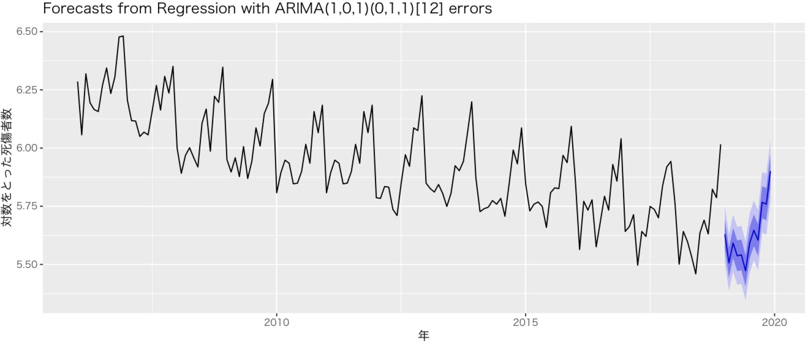
実験結果(2)
外生変数を自動車購入費としたARIMAXモデルの予測

Slide 20
考察・まとめ
外生変数の有無はあまり関係しなかった．
自己回帰のみで十分な予測モデルが得られた．
各変数間の相関は表すことができたが，変数間の因果関係は明らかになっていない．
今後は各変数間の統計学的因果関係を明らかにする研究を行いたい．

